Slide 1
Step 1

Slide 2
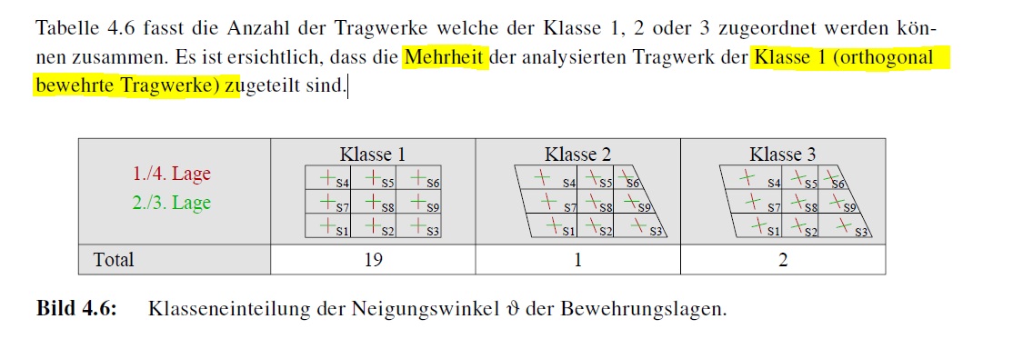
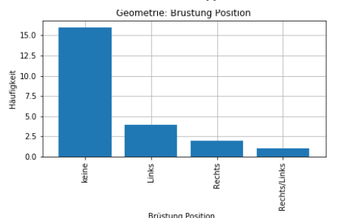
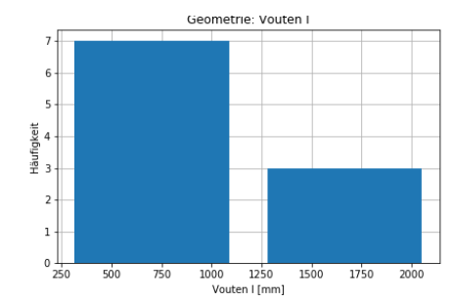
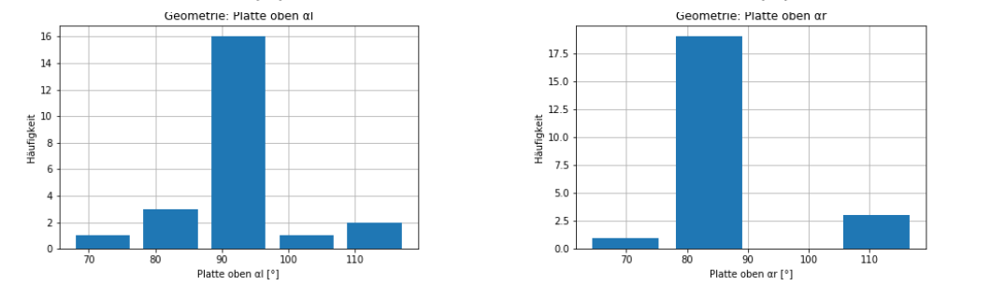
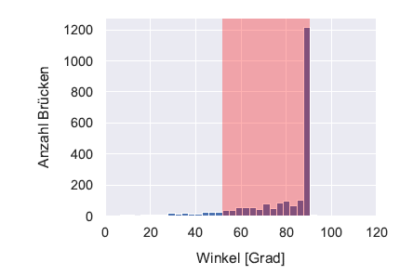
Insg. 22 analysierten Tragwerke (in Phase 1)
Orthogonal Bewehrte (>85%,19)
Keine Brüstung (>70 %,16)
Keine Vouten (>50%,12)
Rechtwinklige tragwerke (>65%,15)
Aber anderer Winkel…

Slide 3
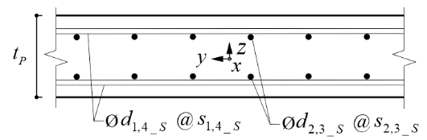
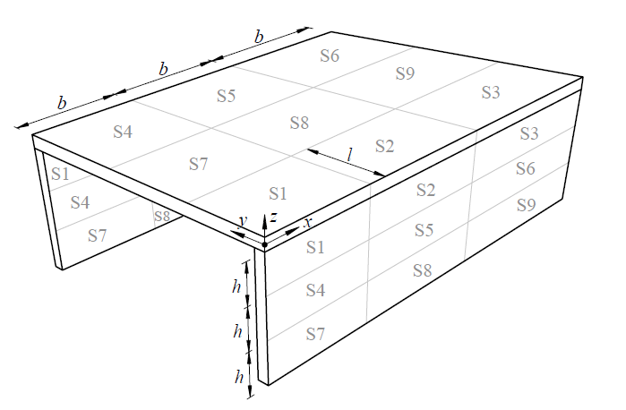
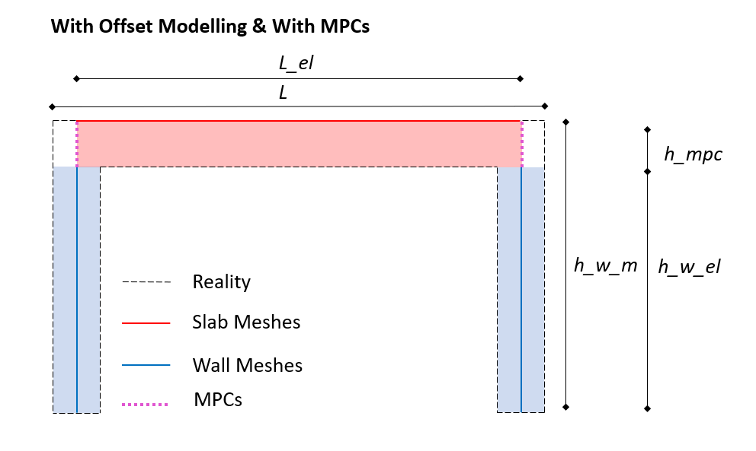
Step 1.1
Homogene Bewehrung, mit variable Hauptbewehrung
d4
S – reinforcement spacing of plate
Variable parameter
Loading variables
S, beta
d1
11 dim
b
L
d4
S – reinforcement spacing of walls
Material parameters:
Fsy, fcd, fsu_fac
d1
S
tp
tw
d4
h
d1
S
d1
d4
Fixed parameter
H_w_el= hf/2 +hw
Plate:
b2=b1
b_sec1_b2= b_sec1_b1
b_sec2_b2= b_sec2_b1
d2 = 14mm (von hero)
d3 = 12mm (von hero)
S2,3 =200 (von hero)
b of all sections = 0.33 (1/3)
Keine Voute: h_v=0, lv=0
L_sec = 0.375 (von hero)
Walls (1 and 2):
D2, d3 = 12 mm (from hero)
Sall = 200 mm (von hero)
Hsec =0.33 (1/3)
Plate:
- With offsetmodelling in plate not in walls
- With MPCs
origin

Slide 4
Step 1.2
Homogene Bewehrung, mit variabler Haupt- und Längsbewehrung
d4
d3
S – reinforcement spacing of plate
Variable parameter
d1
d2
S – reinforcement spacing of plate (2,3)
New variable parameter:
+ 6 dim
D2, D3
S2,3 plate
D2, D3
S2,3 walls
b
L
d4
S – reinforcement spacing of walls (1,2)
d1
S
d3
S – reinforcement spacing of walls (2,3)
d2
d2
d3
d4
h
d1
S
d1
d4
d2
Fixed parameter
d3
Plate:
b2=b1
d2 = 14mm (von hero)
d3 = 12mm (von hero)
S2,3 =200 (von hero)
b of all sections = 0.33 (1/3)
Keine Voute: h_v=0, lv=0
L_sec = 0.375 (von hero)
Walls (1 and 2):
D2, d3 = 12 mm (from hero)
Sall = 200 mm (von hero)
Hsec =0.33 (1/3)

Slide 5
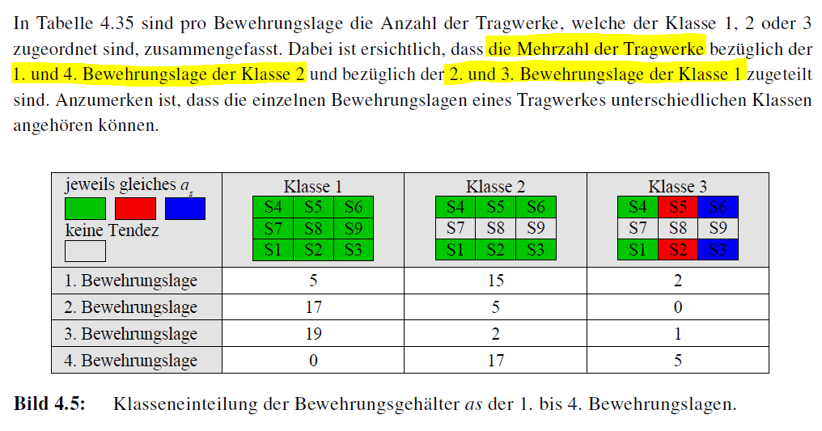
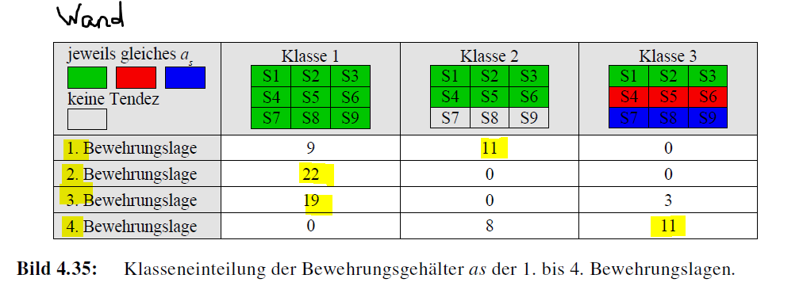
Step 1.3
Homogene Bewehrung, mit variabler Haupt- und Längsbewehrung in jew. Querrichtungs Section
Idee die meisten fallbesipiele abdecken, laut Zwischen report.
d4
d3
Variable parameter
d1
d2
New variable parameter:
+12 dim
L_sec
D4 innen platte
D1 aussen platte
s_plate_innen
Hsec s1
Hsec s7
S4-5: D1,d4,, s
S.7-9: D1,d4, s
b
L
d4
d1
d4
d1
d3
d2
d2
d1
d4
d3
d1
d4
d1
d4
h
d1
d4
d2
Fixed parameter
d3
Plate:
1. und 4 werden wie in Klasse 2 variirt (aussen und innen)
2. und 3 warden wie in Klasse 1 variiert (homogen für gesamte platte)
Plate:
b2=b1
d2 = 14mm (von hero)
d3 = 12mm (von hero)
Sall = 200 mm (von hero)
b of all sections = 0.33 (1/3)
Keine Voute: h_v=0, lv=0
L_sec = 0.375 (von hero)
Walls (1 and 2):
D2, d3 = 12 mm (from hero)
Sall = 200 mm (von hero)
Hsec =0.33 (1/3)
Plate:
2. und 3 werden wie in Klasse 1 variiert (homogen für gesamte platte)
1,4 nach klasse 3, für alle längssektionen gleich

Slide 6
Step 1.4
Oder raus lassen?
Homogene Bewehrung, mit variabler Haupt- und Längsbewehrung in jew. Quer- und Längsrichtungs Section
d4
d3
Variable parameter
d1
d2
New variable parameter:
+14 dim
Bsec 1 +2
d1,s4,s (sec 2,5)
S1,s4,s (sec 8)
S1,s4,s (sec 3,6)
S1,s4,s (sec 9)
(nur plate, walls würd nochmal 12 sein)
b
L
d4
d3
d2
d1
d1
d4
d2
d4
d1
d4
d3
d1
h
d1
d4
d1
d4
d2
Fixed parameter
d3
Plate:
1 und 4 nach Klasse 3
Plate:
b2=b1
d2 = 14mm (von hero)
d3 = 12mm (von hero)
Sall = 200 mm (von hero)
b of all sections = 0.33 (1/3)
Keine Voute: h_v=0, lv=0
L_sec = 0.375 (von hero)
Walls (1 and 2):
D2, d3 = 12 mm (from hero)
Sall = 200 mm (von hero)
Hsec =0.33 (1/3)

Slide 7
Step2
Vouten, und gewinkelte Tragwerke
Notes:
Vouten, und gewinkelte Tragwerke (nur 3 neue parameter, aber komplexere generierung, weil voute, aber ist schon gemacht)
(von derparameter space nicht wirklich ein problem)
(eher die Bewehrung variabilität ist ein problem -> dort einschränken)
→ Schauen dass es für die häufigsten fälle genau ist, man kann aber alles eingeben, für nicht so häufige fälle ist es einfach ungenauer!

Slide 8
Überprüfung Berechnungspipeline
Sampling korrekt
Geometrie stimmt mit sampled parameters überein
Geometrie in rhino abmessen und DocUserTxt vgl
In python Rhino script:
stimmen die eingelesenen werte mit dem sample und der geomtrie überein
Berechneten lasten korrekt (für Hero beispiel)
Ansys file anschauen
Geometrie richtig in ansys model übersetzt
Loading richtig aufgebracht (auf richtige elemente, richtung, und magnitudes)
Analysis result past zu Hero Berechnungen
Nachweise
Erhalte ich gleiche etas? (wie in der hero berechnung?)

Slide 9
Überprüfung mit Hero Fallbesipiel
Sample mit Hero parameter erzeugen
Dann step for step überprüfen, hier können auch die Berechnungswerte

Slide 10
Ansys Überprüfung
Man kann Struktur (mit dicke) auf ansys anschauen -> “Launcher” suchen → “Mechanical APDL Product Launcher öffnen
Dann kann man oben in die command Zeile den text aus dem generierten inp. File rein kopieren
Anzeigen der dicken: |eshape,1,1
Ansys commends: https://www.mm.bme.hu/~gyebro/files/ans_help_v182/ans_cmd/Hlp_C_CmdTOC.html

Slide 11
Understanding Normalspurbahnverkehr_load_generator()
Neue layer erzeugt und active gesetzt (gleis Mittelachse)
Coordinaten der Gleis mittelachse berechnet und diese als kurce in die layer eingefügt

Slide 12
Step 1
CHECKING

Slide 13
To check
Fcc, fsy, sdu int aber eigentlich float (req von backend?) if not remove int in python rhino script
Doc user text wird ehier nur für ID abgleich verwendet, sonst alles raus nehmen!?
Ds von plate still to check
Calculate load values for hero sample
Add: Uniform dead load on plate (gravel layer etc)
Problem: With earth pressure live load area… vgl normalspur, etc
Problem: mit plotting der principal stresses (könnte auch was im backend sein alte version?)

Slide 14
Hero Sample results
('ID: ', 0)
('The earth pressure resulting from the backfill is calculated to be: ', 0.045925071626331228, ' N/mm2 ;', 45.925071626331231, ' kN/m2')
('The earth pressure resulting from the live load is calculated to be: ', 103.3776444528288, ' N/mm2 ;', 103377.6444528288, ' kN/m2')
['nset_pinned_set_disp_1', 'nset_pinned_set_disp_2', 'load_gravity', 'earthPressure_backfill', 'EarthPressure_lifeLoad_area', 'Gleis1_EIGENGEWICHTE_SCHIENE_Lasteinzugsflache', 'Gleis1_BAHNLASTEN_Lasteinzugsflache_Lastblock_1', 'Gleis1_BAHNLASTEN_Lasteinzugsflache_Lastblock_2', 'Gleis1_BAHNLASTEN_Lasteinzugsflache_Lastblock_-1']
Files saved

